Slide 1
Interpretabilità delle reti neurali profonde, tecnica CAM
tesi di laurea triennale
Anno Accademico 2019/20
relatore
Ch.mo Prof. Giovanni Poggi
candidato
Michele Maresca
Matr. N46003789

Slide 2

Breve descrizione delle Reti Neurali
Problema dell’Interpretabilità
Tecnica CAM
Open the black-box

Slide 3
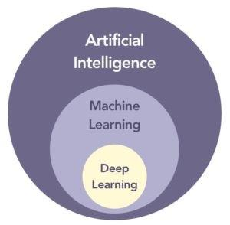
Artificial Intelligence:
Machine Learning vs Deep Learning

Slide 4
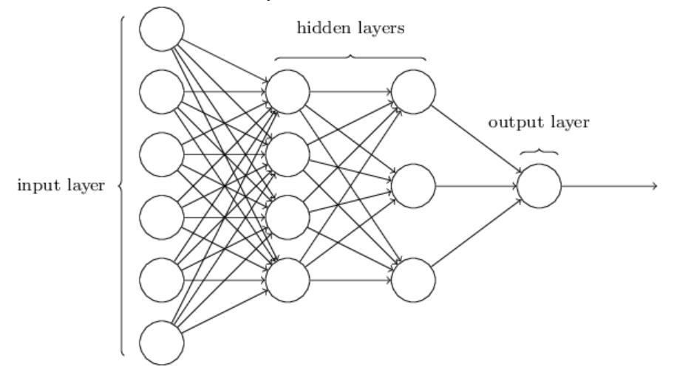
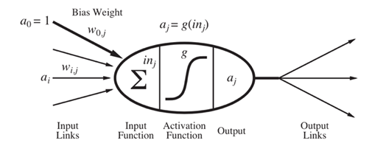
Reti Neurali: insieme di neuroni fittamente interconnessi
Neurone
Rete Neurale
L’informazione passa attraverso molti (deep network) strati di neuroni e viene elaborata estraendone le caratteristiche salienti

Slide 5
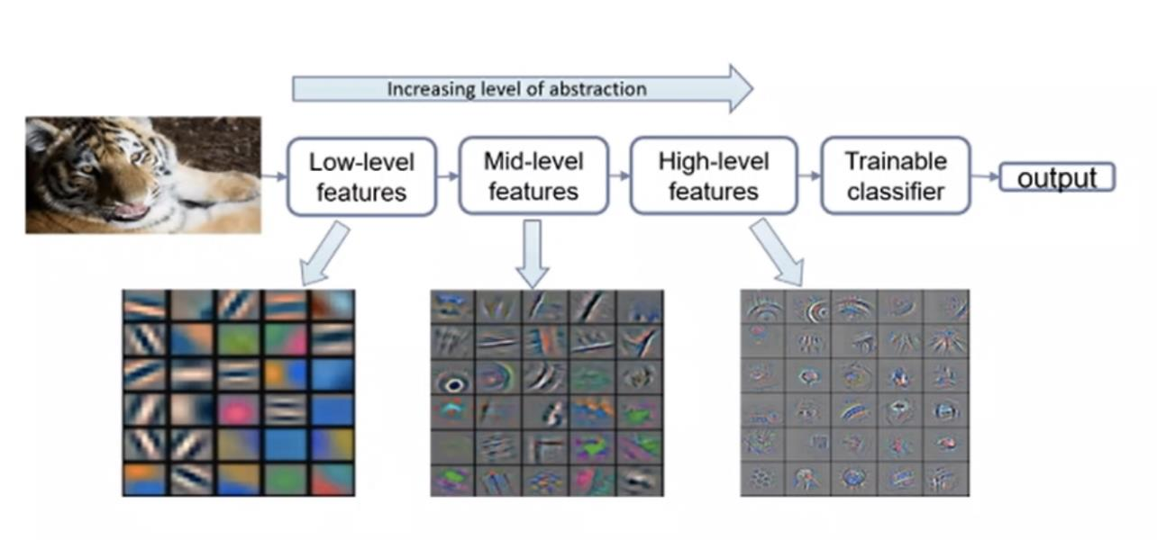
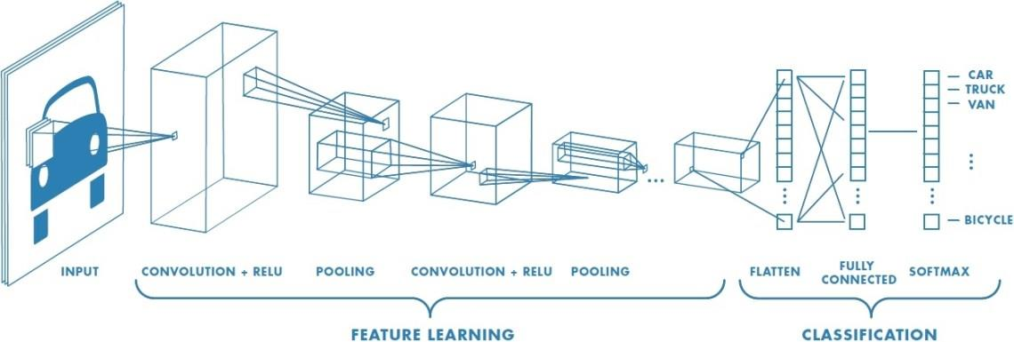
I vari livelli estraggono «feature» di valore semantico via via crescente
Esempio di rete neurale per la classificazione di immagini

Slide 6
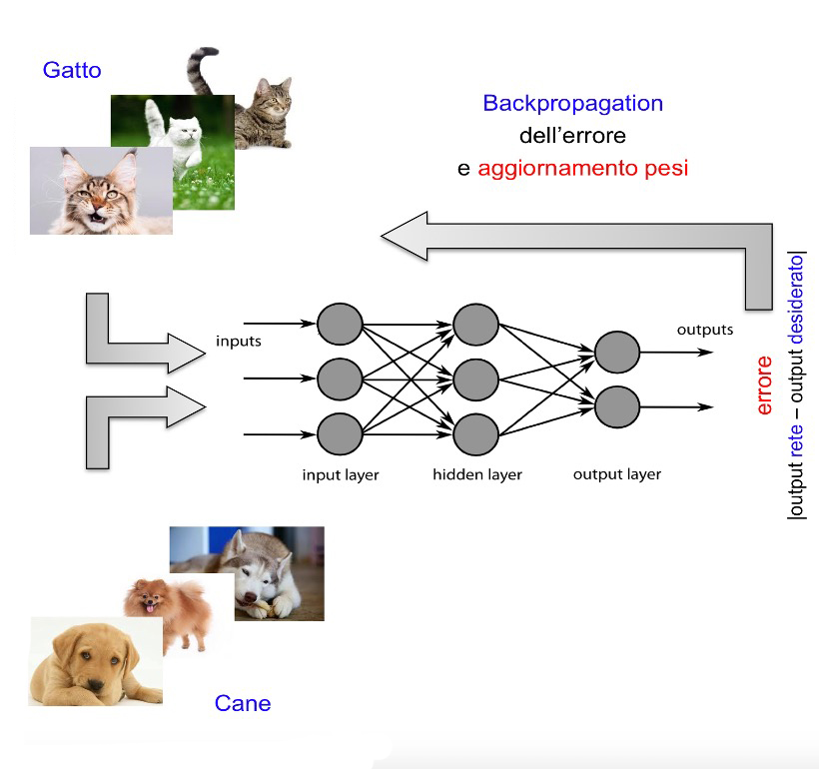
Addestramento di una Rete Neurale

Slide 7

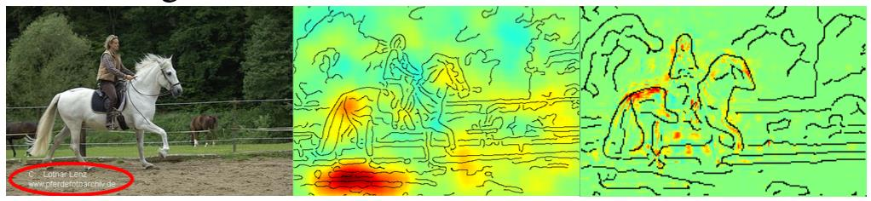
DNN come «Black Box»
Input
Output
“Se fossi ritenuto responsabile per la decisione presa da un macchina, in un contesto che abbia un forte impatto su un individuo in termini finanziari, di sicurezza, o di salute, ti fideresti ciecamente delle decisioni di tale macchina?” [Doran et al., 2017]
Esempio di funzionamento improprio / inatteso
Cavallo riconosciuto
da etichetta di copyright

Slide 8
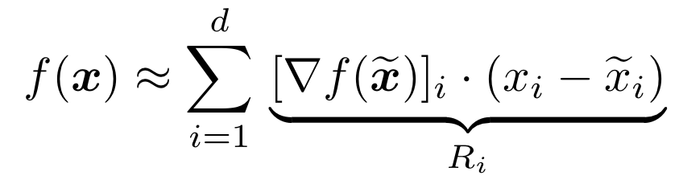

Pro e contro delle Deep Neural Networks
Modelli semplici
DNN
Sequenza di livelli, ognuno dei quali effettua una elaborazione non lineare dei dati.
Grande capacità descrittiva dei dati
Scarsa interpretabilità delle decisioni
Funzione decisionale lineare
Scarsa capacità di descrivere i dati
Completa interpretabilità

Slide 9
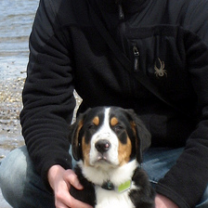

Metodi pratici per spiegare le DNN
Interpretable Local Surrogates (CAM)
Mira a sostituire la funzione decisionale con un modello locale surrogato, strutturato in modo tale che sia auto-esplicativo. Verrà approfondito in seguito.
Occlusion Analysis
Consiste nel testare, ripetutamente, l'effetto
dell'occlusione di patch o singole features
nell'immagine di input, sull'output della rete
neurale.

Slide 10
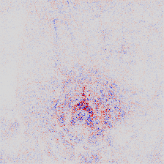
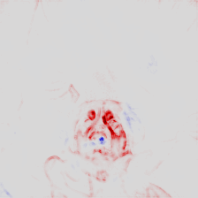
Metodi pratici per spiegare le DNN
Gradient-based techniques
Sfruttano il calcolo del gradiente della funzione
decisionale per evidenziare quali features
contribuiscono alla decisione della rete.
Layer-Wise Relevance Propagation
Fa un uso esplicito della struttura a più livelli della
rete neurale e opera in modo iterativo per produrre
la spiegazione.

Slide 11
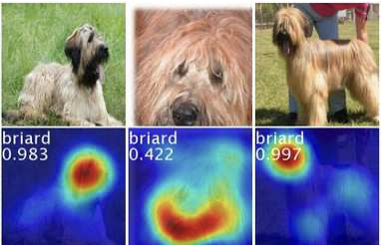
Class Activation Map (CAM)
Una mappa di attivazione della classe per una particolare categoria indica le regioni discriminatorie dell’immagine utilizzate dalla Convolutional Neural Network per identificare quella categoria.
CAM per la classe «briard»

Slide 12
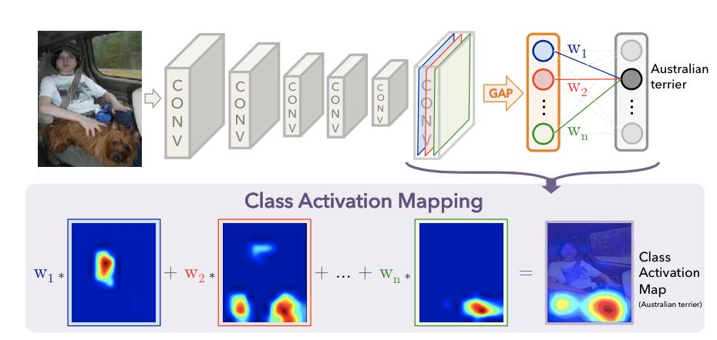

Architettura CAM
CAM per la classe c

Slide 13
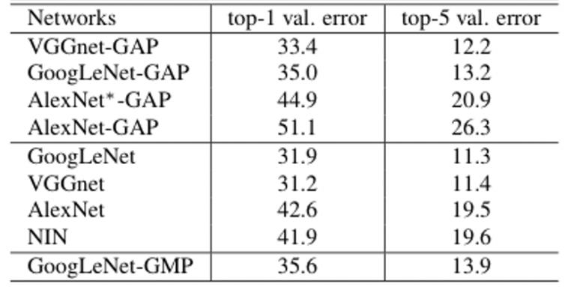
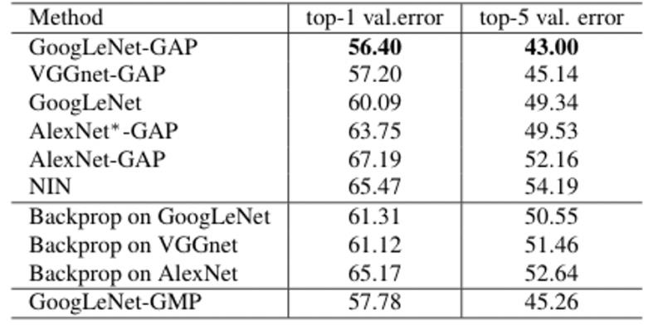
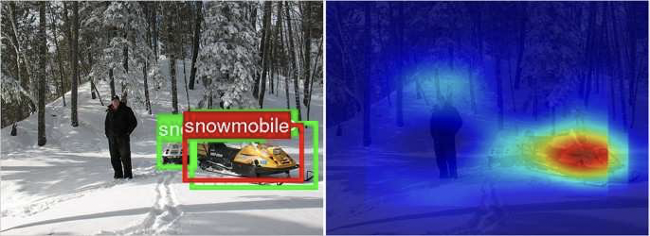
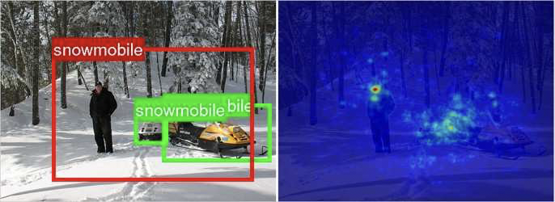
Risultati sperimentali tratti da [Zhou2016]
Valutazione della capacità di localizzazione della CAM
Errore di classificazione sul set di convalida ILSVRC2014
Errore di localizzazione sul set di convalida ILSVRC2014
Confronto tra la localizzazione da GoogLeNet-GAP (sinistra) e la backpropagation utilizzando AlexNet (destra)

Slide 14
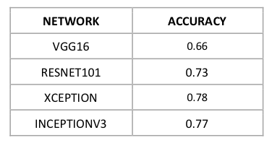
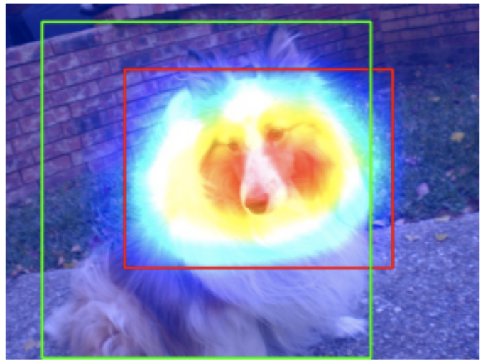
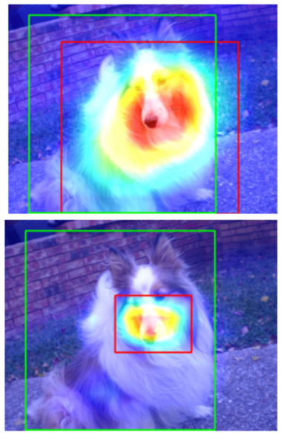

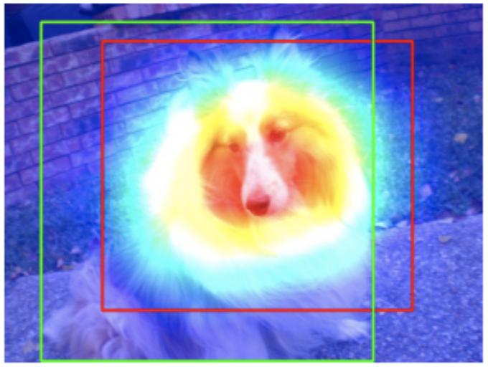
Risultati sperimentali implementati
Scaricando il set di convalida ILSVRC2014 ed utilizzando la GPU fornita da Google Colab e il framework Keras, contenente le reti già addestrate, si è ottenuta la seguente classificazione
Xception
Resnet101
InceptionV3
VGG16

Slide 15

Conclusioni
Le mappe di attivazione delle classi o CAM sono strumenti preziosi per capire come «ragionano» le reti neurali profonde
Vedere su quali informazioni la rete basa le sue scelte rende più accettabili le decisioni in ambiti critici, come quello forense o medico o finanziario.
Per gli sviluppatori, le CAM sono utili per individuare e risolvere in anticipo possibili problematiche
La ricerca in questo campo è molto attiva e ulteriori progressi sono prevedibili nel breve termine

